Slide 1
Chapter 1-1 Why Take This Course?
计算系统概论A
Introduction to Computing Systems
（CS1002A.01）
计算机科学与技术学院
School of Computer Science and Technology

Slide 2
Outline
1
Course and Crew
2
Computer is in Everything!
3
Why Take This Course?
4
Great Ideas in Computing Systems
5
What’s This Course All About ?
6
Summary

Slide 3
课程主页
课程主页： http://acsa.ustc.edu.cn/ics/

Slide 4
总评规则
参与 （[0,+2]分）(小测验，点名，回答问题，……)
作业 （10分）
作业对错不给分，杜绝抄袭，容许有部分题⽬不会做，但需要⾄少70%的完成度。
作业分数为1分/次。
实验（40分）
八次课程实验
第一次实验用机器语言完成，第八次实验用C语言完成
考试（期中20分，期末30分）
考试以开卷形式，时长2小时，卷面100分
题目形式可以是选择题、填空题、简答题、复合型题目等；
10 + 40 + 20 + 30 + [0,+2]=[100,102]分
最终总评超过100分时按100分提交
如果对于实验成绩有疑问，及时和助教联系！！!
实验一般采用机器+人工的模式检查

Slide 5
Outline
1
Course and Crew
2
Computer is in Everything!
3
Why Take This Course?
4
Great Ideas in Computing Systems
5
What’s This Course All About ?
6
Summary

Slide 6
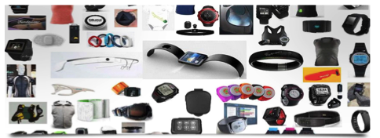
Today, computer is IN everything！

Slide 7
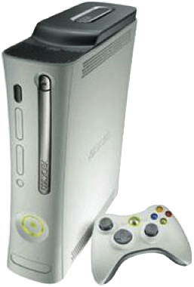
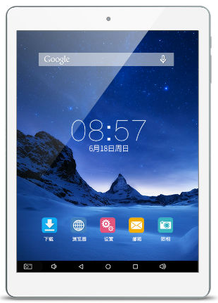
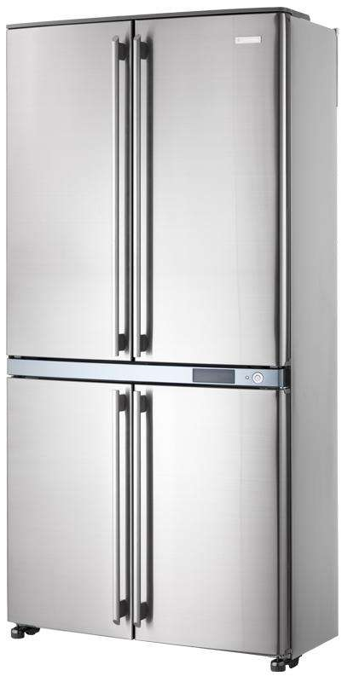
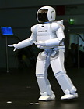
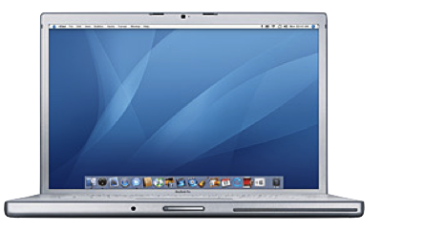
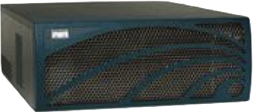
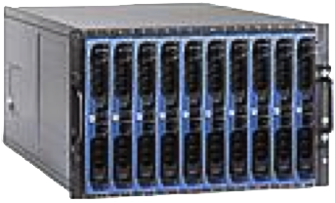
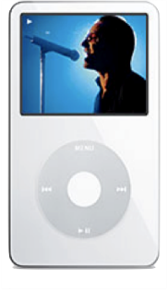
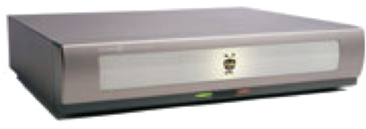
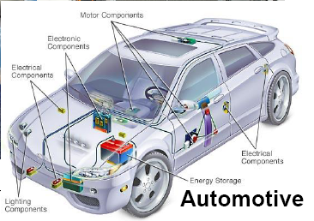
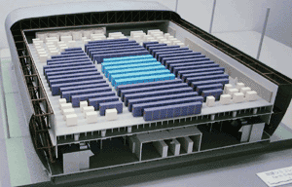
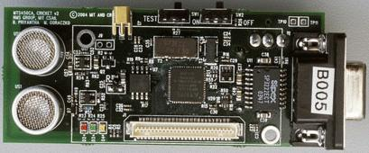
Today, computer is IN everything！
_{Laptops}
_{Robots}
_{Games}
_{Pad}
_{Refrigerators}
_{Routers}
_{Set-top boxes}
_{Servers}
_{Cameras}
_{Smart Phones}
_{Media Players}
_{Sensor Nets}
_{Automobiles}
_{Supercomputers}

Slide 8
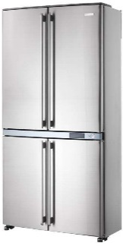
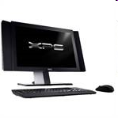
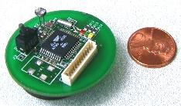
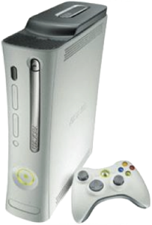
Today, computer is IN everything！
_{Scalable, Reliable,}
_{Secure Services}
_{Massive Cluster}
_{Clusters}
_{Gigabit Ethernet}
_{Supercomputers}
_{Internet} _{Connectivity}
_{Laptops}
_{Databases}
_{Information Collection}
_{Remote Storage}
_{Online Games}
_{Commerce}
_{Servers}
_{Refrigerators}
_{Routers}
_{Cameras}
_{Sensor} _{Nets}
_{Cars}
_{MEMS for}
_{Sensor Nets}
_{Robots}
_{Games}
Notes:
_{CS252 S05}
₈

Slide 9
Today, computer is IN everything！

Slide 10
笔记本

Slide 11
笔记本

Slide 12
笔记本

Slide 13
笔记本

Slide 14
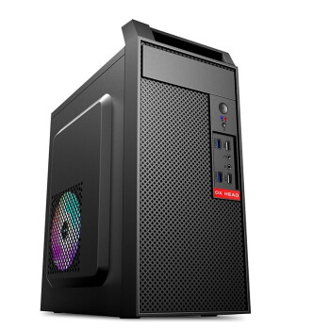
台式机

Slide 15
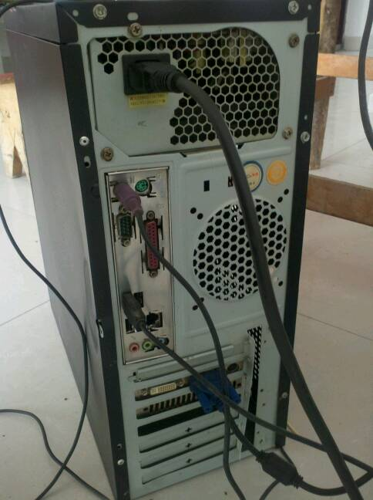
台式机

Slide 16
台式机

Slide 17
台式机

Slide 18
手机

Slide 19
手机

Slide 20
手机

Slide 21
智能手环

Slide 22
智能手环

Slide 23
无人机

Slide 24
无人机
Notes:
无人机OSD指是视频叠加系统，就是把飞行器的状态，也就是各个模块的数据，比如你装风速仪、高度仪、陀螺仪、电量监控等，整合到OSD模块，然后OSD模块把监控的数据返回到终端（遥控器的显示屏上）叠加到图传的图像上。

Slide 25
无人机

Slide 26
蓝牙耳机

Slide 27
蓝牙耳机

Slide 28
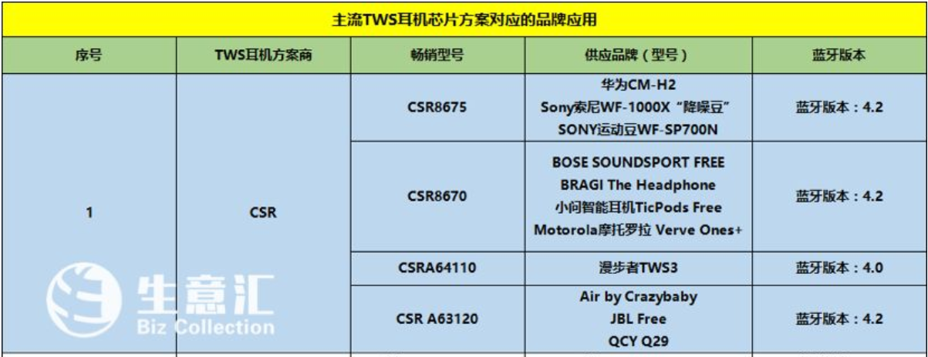
蓝牙耳机
高通CSR8675
csr8675是csr86xx系列的⼀部分，这是⼀系列⽤于⽆线⾳频应⽤的硅平台，集成了双模式蓝⽛收⾳机、⼀个低功耗的dsp，⼀个应⽤处理器，⼀个电池充电器，存储器和各种⾳频和硬件接⼝的单芯⽚解决⽅案。

Slide 29
无线传感器

Slide 30
无线传感器

Slide 31
无线传感器

Slide 32
洗衣机

Slide 33
洗衣机

Slide 34
洗衣机

Slide 35
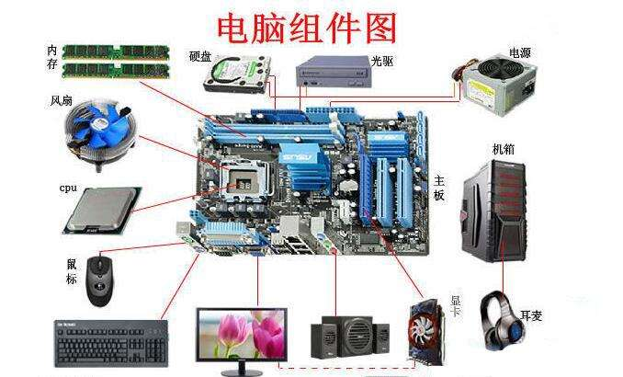
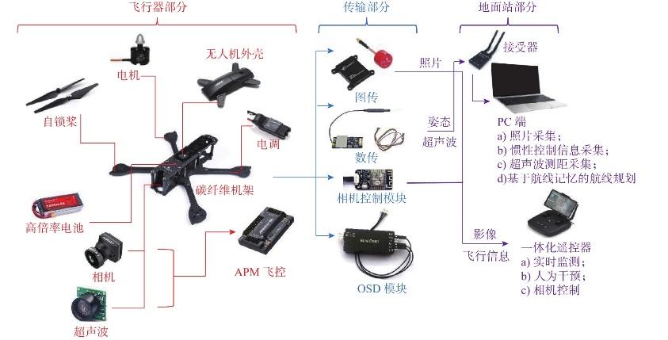
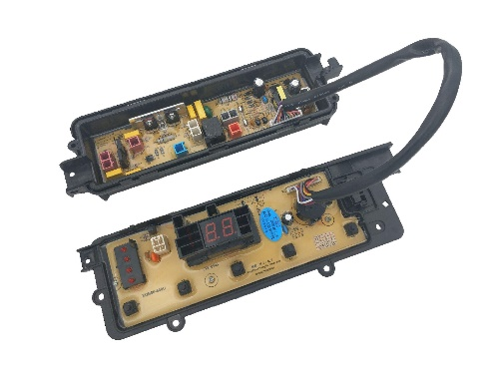
所有这些设备的共同点是什么？
输入
输出
运算

Slide 36
所有这些设备的共同点是什么？
输入
输出
运算
控制

Slide 37
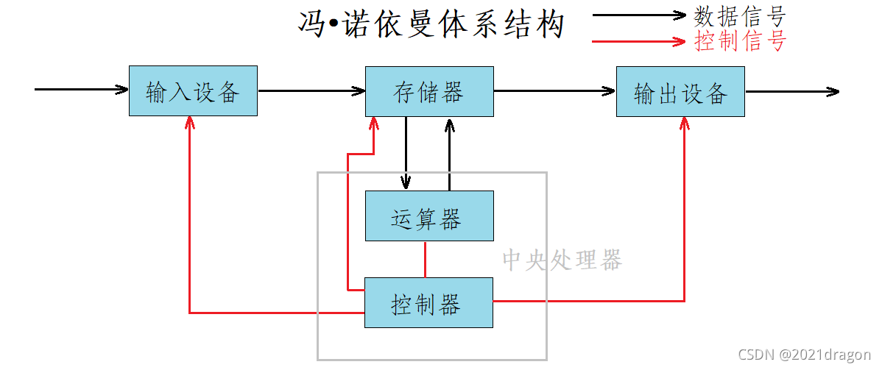
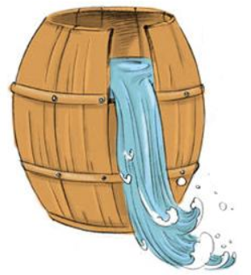
所有这些设备的共同点是什么？
输入
输出
运算
控制
存储

Slide 38
Outline
1
Course and Crew
2
Computer is in Everything!
3
Why Take This Course?
4
Great Ideas in Computing Systems
5
What’s This Course All About ?
6
Summary

Slide 39
Why Take This Course?
初步理解
计算机系统是如何工作？
如何构建完整的计算机系统？

Slide 40
Why Take This Course?
初步理解
硬件和软件在计算机系统中的
作用和相互关系

Slide 41
Why Take This Course?
理解为什么要学习以下计算机课程：
模拟与数字电路
计算机组成原理
操作系统原理与设计
计算机体系结构
计算机程序设计
数据结构
编译原理和技术
……

Slide 42
Why Take This Course?
问题:计算机系统是如何帮我们实现以下运算的？
1 + 1 = 2
2 – 1 = 1
11 * 11 = 121
逻辑
时序
状态机
机器码
高级语言
……
表示

